Slide 1
Лекция 4: Закон больших чисел и предельные теоремы
Под законом больших чисел в широком смысле понимается общий принцип, согласно которому, по формулировке академика А.Н. Колмогорова, совокупное действие большого числа случайных факторов приводит (при некоторых весьма общих условиях) к результату почти не зависящему от случая. Другими словами, при большом числе случайных величин их средний результат перестаёт быть случайным и может быть предсказан с большой степенью определённости.

Slide 2


Неравенство Маркова
Теорема. Если случайная величина Х принимает только неотрицательные значения и имеет математическое ожидание, то для любого положительного числа А верно неравенство
(1)
Доказательство. Расположим значения дискретной случайной величины Х в порядке возрастания. Из этих значений часть (x₁, x₂, …, x_{k}), будет не более числа А, а другая часть – x_{k+1}, x_{k+2}, …, x_{n} будет больше А.

Slide 3

Лекция 4: Закон больших чисел и предельные теоремы. Неравенство Маркова
Запишем выражение для математического ожидания М(Х):
x₁p₁ + x₂p₂ +…+ x_{k}p_{k} + x_{k+1}p_{k+1} +…+ x_{n}p_{n} = M(X),
где p₁, p₂, …, p_{n} - вероятности того, что случайная величина Х примет значения соответственно x₁, x₂, …, x_{n} .
Отбрасывая первые к неотрицательных слагаемых (поскольку по условию все x_{i}≥0), получим x_{k+1}p_{k+1} +…+ x_{n}p_{n} ≤ M(X). Заменяя в левой части значения x_{k+1},…, x_{n} меньшим числом А, получим более сильное неравенство
A(p_{k+1} +…+ p_{n} ) ≤ M(X) или p_{k+1} +…+ p_{n} ≤ M(X)/A.
Сумма вероятностей в левой части неравенства есть вероятность события X>A. Поэтому
Так как события X>A и X≤A противоположные, то придём к другой форме неравенства Маркова

Slide 4
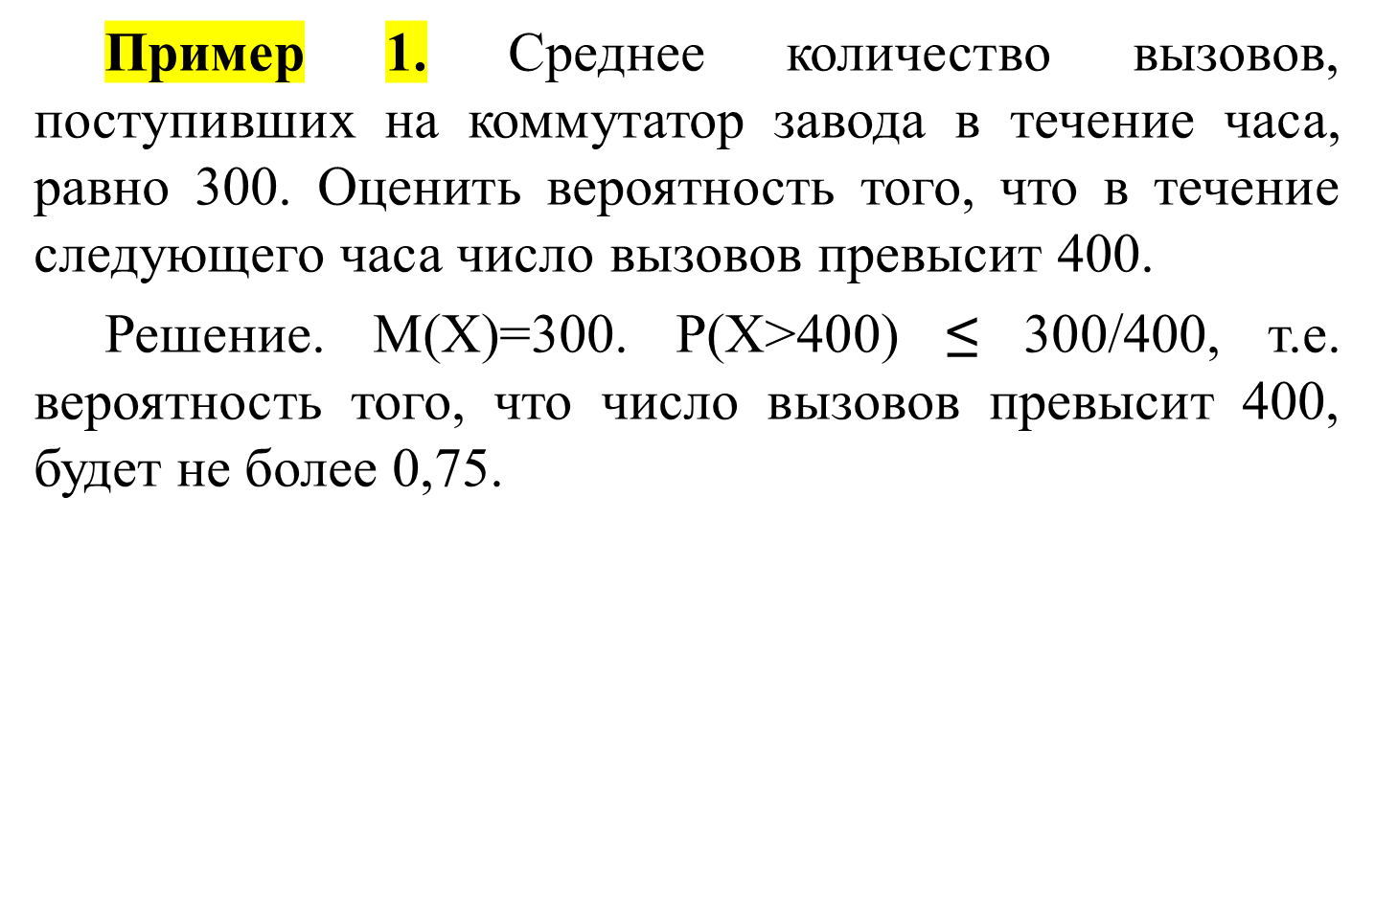
Лекция 4: Закон больших чисел и предельные теоремы. Неравенство Маркова

Slide 5



Неравенство Чебышева
Теорема. Для любой случайной величины, имеющей математическое ожидание и дисперсию, справедливо неравенство
где a=M(X), ε>0.
Доказательство. Применим неравенство Маркова к случайной величине X’=(X-a)² , взяв в качестве положительного числа A= ε² . Получим
Так как неравенство (X-a)²> ε² равносильно неравенству │X-a│> ε , а M(X-a)² есть дисперсия случайной величины Х, то теорема доказана.
Учитывая, что события │X-a│> ε и │X-a│≤ ε противоположны, неравенство Чебышева можно записать и в другой форме:

Slide 6



Неравенство Чебышева
Для случайной величины X=m, имеющей биномиальный закон распределения с математическим ожиданием a=M(X)=np и дисперсией D(X)=npq:
Для частности m/n события в n независимых испытаниях, в каждом из которых оно может произойти с одной и той же вероятностью a=M(m/n)=p, и имеющей дисперсию D(m/n)=pq/n:
Применение неравенства Чебышева для группы независимых случайных величин
Если дисперсии n независимых случайных величин ограничены одной и той же постоянной C, т.е. M(X₁) = a₁, M(X₂) = a₂ , … , M(X_{n}) = a_{n},
D(X₁) ≤ C, D(X₂) ≤ C, …, D(X_{n}) ≤ C, то (2) принимает вид:

Slide 7
Неравенство Чебышева
Для случайной величины X=m, имеющей биномиальный закон распределения с математическим ожиданием a=M(X)=np и дисперсией D(X)=npq:
Для частности m/n события в n независимых испытаниях, в каждом из которых оно может произойти с одной и той же вероятностью a=M(m/n)=p, и имеющей дисперсию D(m/n)=pq/n:
Применение неравенства Чебышева для группы независимых случайных величин
Если дисперсии n независимых случайных величин ограничены одной и той же постоянной C, т.е. M(X₁) = a₁, M(X₂) = a₂ , … , M(X_{n}) = a_{n},
D(X₁) ≤ C, D(X₂) ≤ C, …, D(X_{n}) ≤ C, то (2) принимает вид:

Slide 8
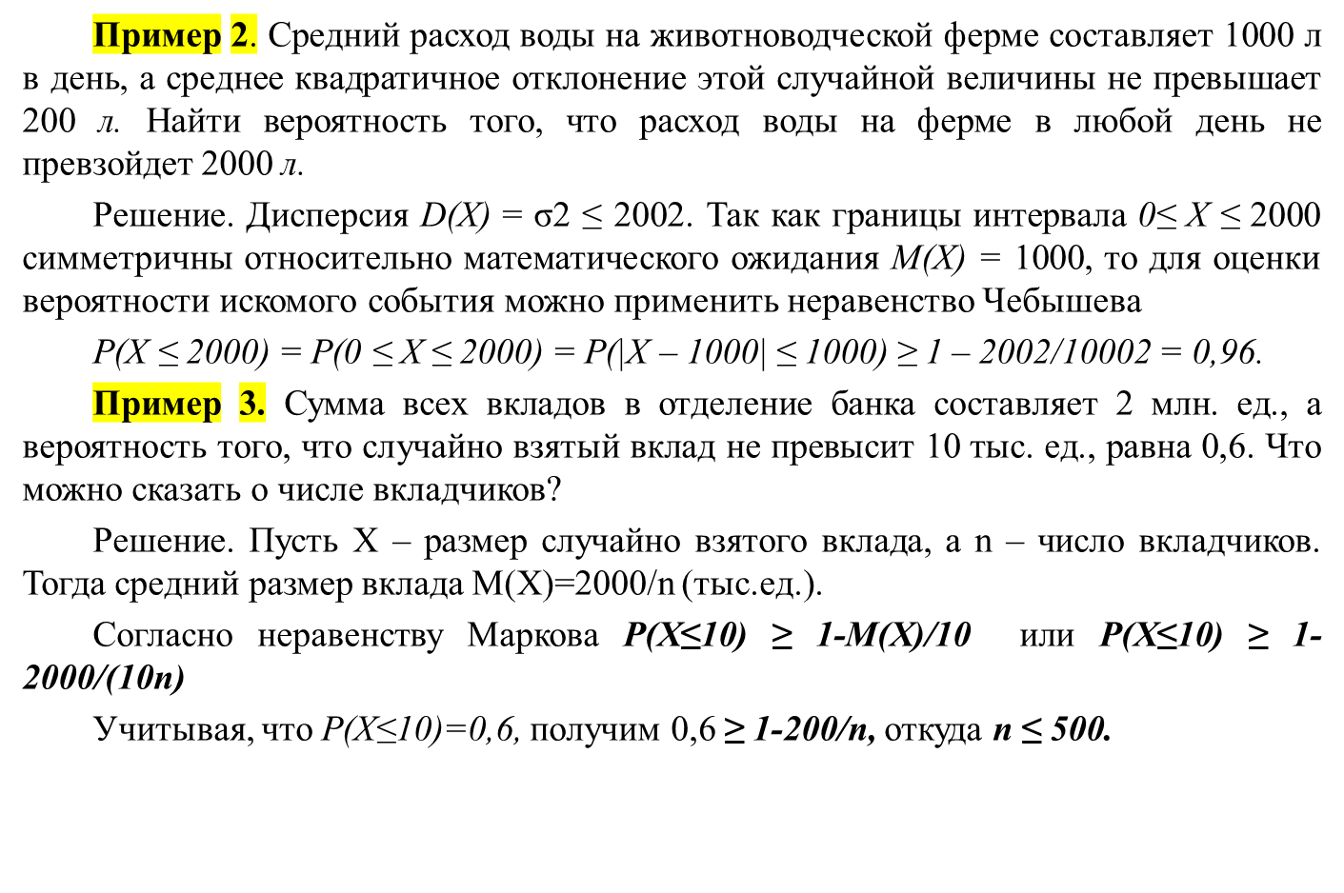
Неравенство Чебышева

Slide 9
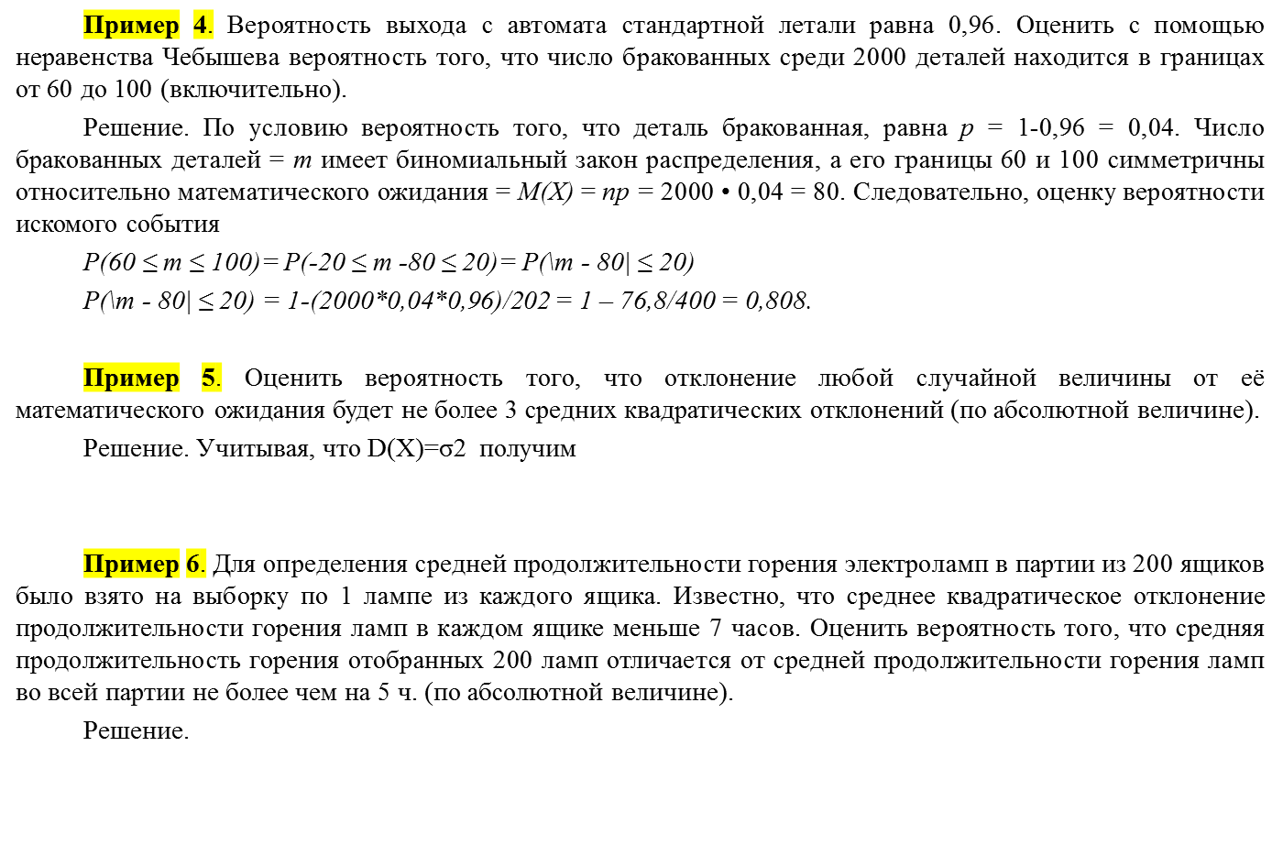


Неравенство Чебышева

